Slide 2
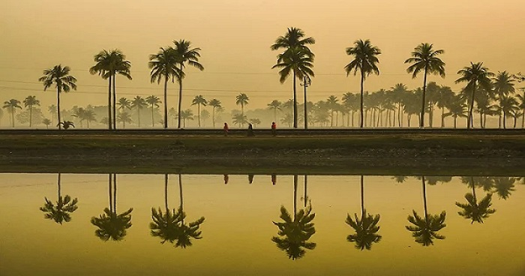
আজকের পাঠে তোমাদের সকলকে
স্বাগতম

Slide 3
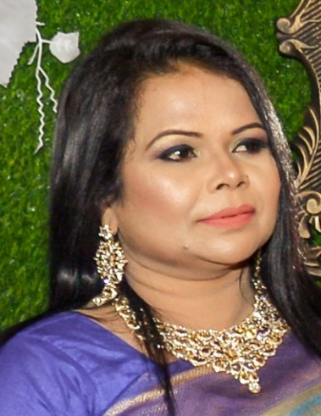
পরিচিতি
শ্রেণিঃ ৩য়
বিষয়ঃ বাংলা
পাঠঃ আমাদের এই বাংলাদেশ
পাঠ্যাংশঃ সূর্য ওঠার পূর্ব দেশ...বাংলাদেশ
নাসরিন আক্তার ইতি সহকারী শিক্ষক দুদুখান পাড়া সপ্রাবি গোয়ালন্দ রাজবাড়ী।

Slide 4
শিখনফল
শোনাঃ
১.১.১ বর্ণ ওযুক্তবর্ণসহযোগে তৈরি শব্দ শুনে স্পষ্ট ওশুদ্ধভাবে বলতে পারবে,
২.১.২ কবিতা শুনে বুঝতে পারবে,
বলাঃ
১.১.২ যুক্তবর্ণ দিয়ে গঠিত শব্দযুক্ত বাক্য স্পষ্ট ওশুদ্ধভাবে বলতে পারবে,
২.১.৩ পাঠ্য বইয়ের কবিতা শ্রবণযোগ্য স্বরে আবৃত্তি করতে পারবে,
পড়াঃ
২.২.২ প্রমিত উচ্চারণে কবিতা আবৃত্তি করতে পারবে,
লেখাঃ
২.১.২ পাঠ্যপুস্তকের কবিতা লিখতে পারবে,
২.৩.২ কবিতা সংশ্লিষ্ট প্রশ্নের উত্তর লিখতে পারবে,

Slide 5
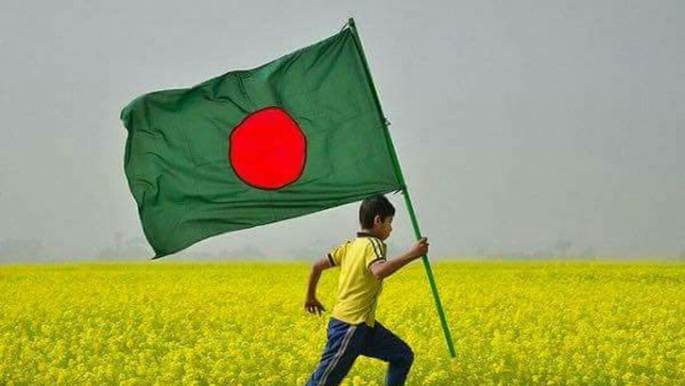
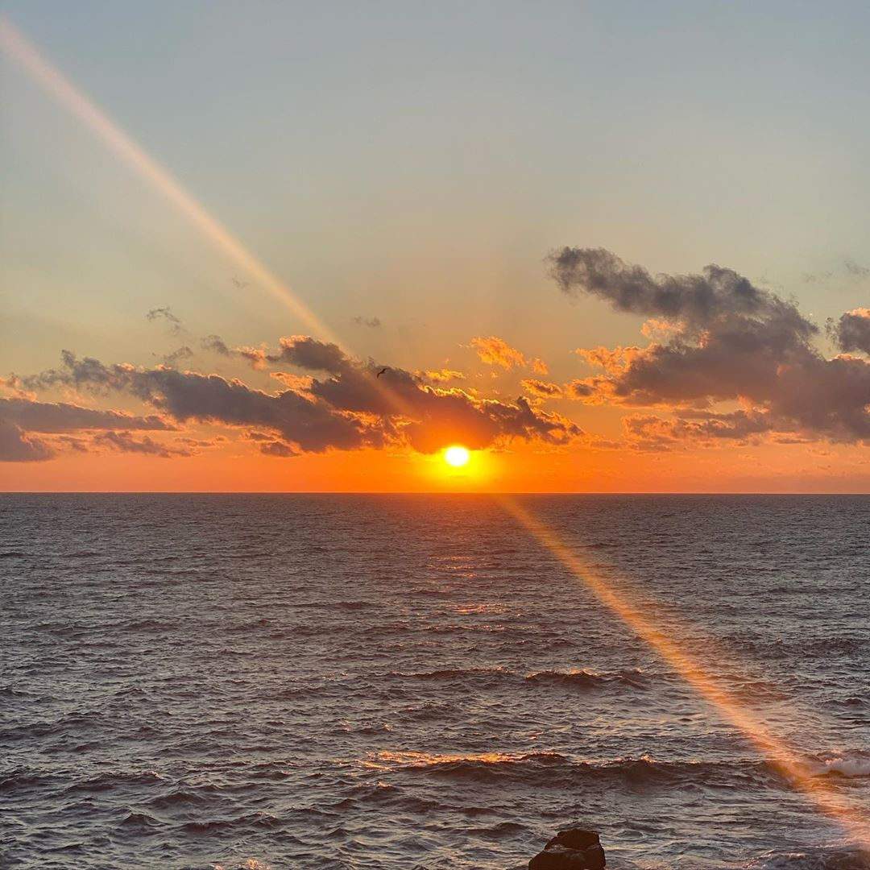
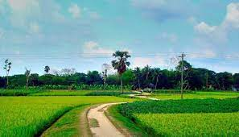
চলো ছবি দেখি।
ছবিগুলো কোন দেশের ?
আমাদের দেশের নাম কী?

Slide 6
আজকের পাঠ

Slide 7
চলো ভিডিও দেখি

Slide 8
ছবির সাথে পড়ি
সূর্য ওঠার পূর্বদেশ
বাংলাদেশ ।

Slide 9
ছবির সাথে পড়ি
আমার প্রিয় আপন দেশ
বাংলাদেশ ।

Slide 10
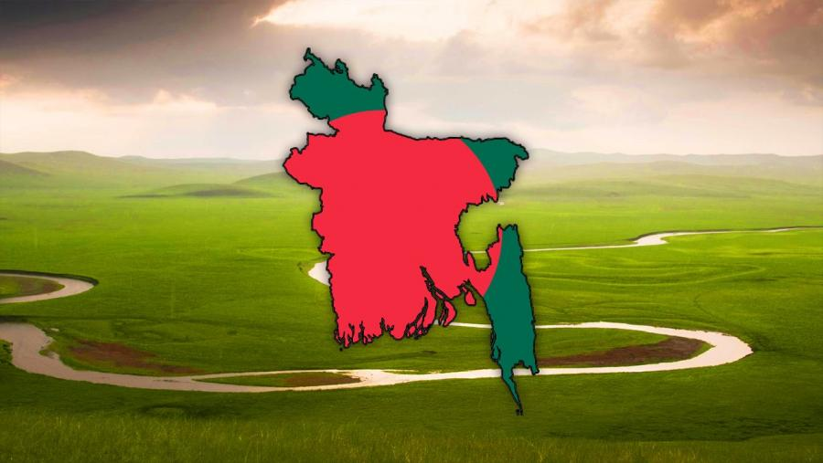
ছবির সাথে পড়ি
আমাদের এই বাংলাদেশ ।

Slide 11
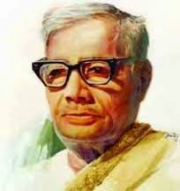
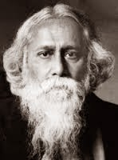
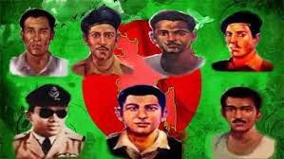
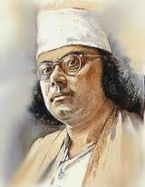
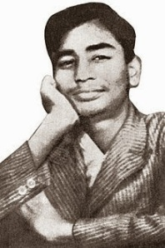
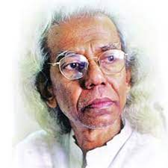
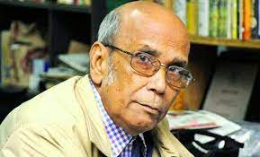
ছবির সাথে পড়ি
কবির দেশ বীরের দেশ

Slide 12
ছবির সাথে পড়ি
আমার দেশ স্বাধীন দেশ
বাংলাদেশ।

Slide 13
তোমাদের পাঠ্যবইয়ের পাঁচ পৃষ্টা খোল। আঙ্গুল দিতে পড়া ধরো।
শিক্ষকের পাঠ
আমাদের এই বাংলাদেশ
সৈয়দ শামসুল হক
সূর্য ওঠার পূর্বদেশ
বাংলাদেশ ।
আমার প্রিয় আপন দেশ
বাংলাদেশ
আমাদের এই বাংলাদেশ
কবির দেশ বীরের দেশ
আমার দেশ স্বাধীন দেশ
বাংলাদেশ

Slide 14
যুক্তবর্ণ চিনে নিই।যুক্তবর্ণ দিয়ে তৈরি করা নতুন শব্দ পড়ি।
সূর্য
র্য
©
য
কার্য ,
ধৈর্য
পূর্ব
র্ব
©
ব
গর্ব
সর্ব
ª
প্রিয়
প্র
( র- ফলা )
প্রথম
প্রাণী

Slide 15
শব্দগুলো পাঠ থেকে খুঁজে বের করি। অর্থ বলি।
পূর্বদেশ
পূর্ব দিকে আছে এমন দেশ
প্রিয়
পছন্দ করা হয় এমন
আপন
নিজ
কবি
যিনি কবিতা লেখেন।
বীর
বলবান, সাহসী
স্বাধীন
মুক্ত

Slide 16
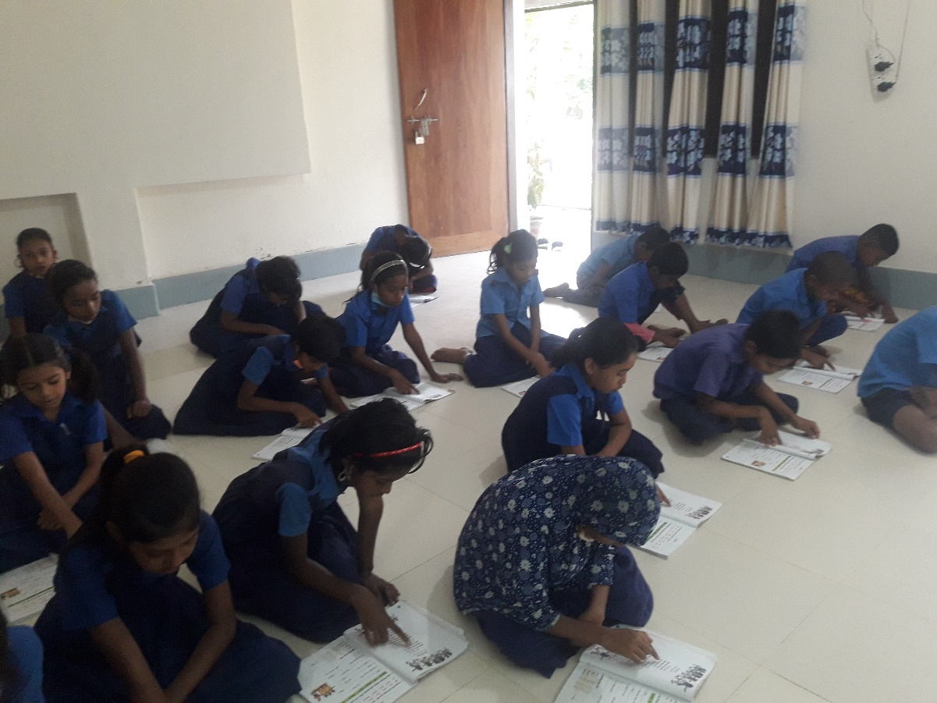
শিক্ষার্থীর পাঠ
আমাদের এই বাংলাদেশ
সৈয়দ শামসুল হক
সূর্য ওঠার পূর্বদেশ
বাংলাদেশ ।
আমার প্রিয় আপন দেশ
বাংলাদেশ
আমাদের এই বাংলাদেশ
কবির দেশ বীরের দেশ
আমার দেশ স্বাধীন দেশ
বাংলাদেশ

Slide 17
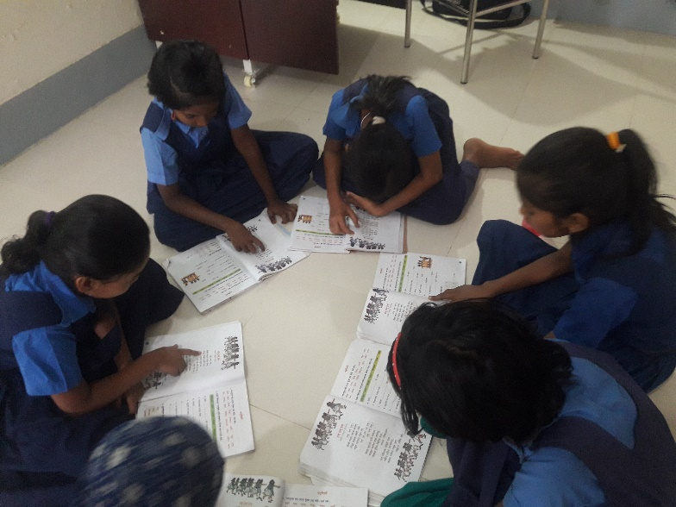
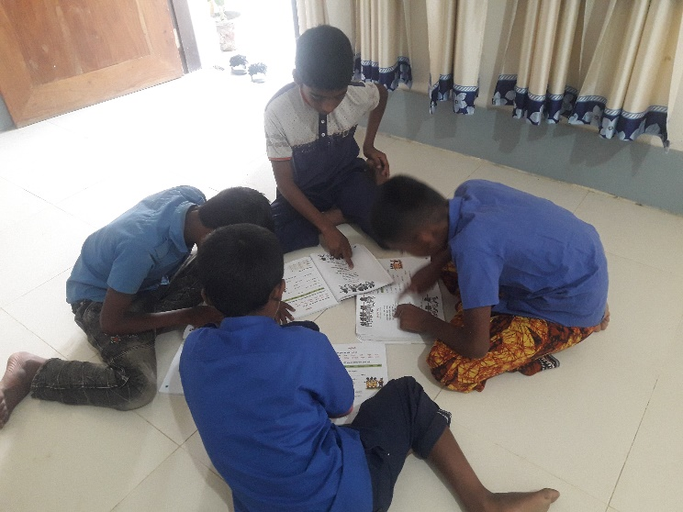
আমাদের এই বাংলাদেশ
সৈয়দ শামসুল হক
সূর্য ওঠার পূর্বদেশ
বাংলাদেশ।
আমার প্রিয় আপন দেশ
বাংলাদেশ।
আমাদের এই বাংলাদেশ।
কবির দেশ বীরের দেশ
আমার দেশ স্বাধীন দেশ
বাংলাদেশ।
দলে কাজ
দলে কাজ

Slide 18
ঘরের ভিতরের শব্দগুলো খালি জায়গায় বসিয়ে বাক্য তৈরি করি।
আপন
কবি
পূর্বদেশে
বীরের
স্বাধীন
(ক) সৈয়দ শমসুল হক একজন ..................।
(খ) আমরা ...............দেশের মানুষ।
(গ) ..................সূর্য ওঠে।
(ঘ) আমরা সবাই ...............কাজ করি।
(ঙ) বাংলাদেশে অনেক ...............জন্মভূমি।

Slide 19
মুখে মুখে উত্তর বলি ও লিখি।
(ক) কবির আপন দেশ কোনটি?
(খ) কবির নাম ও কবিতার নাম বল?
(গ) বীরের দেশ কোনটি?
(ঘ) বাংলাদেশকে কেন কবির ও বীরের দেশ বলা হয়?
(ঙ) স্বাধীন দেশ কোনটি?

Slide 20
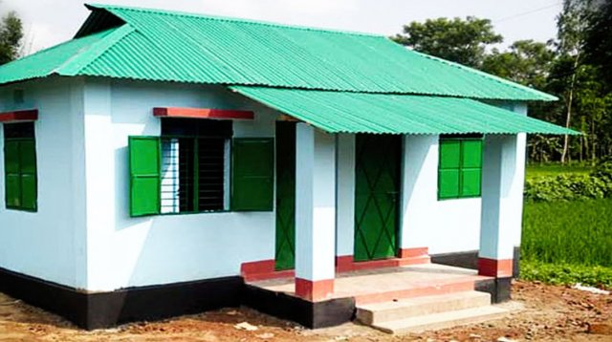
বাড়ির কাজ
কবিতাংটুকু বাড়িতে বার বার চর্চা করবে।

Slide 21
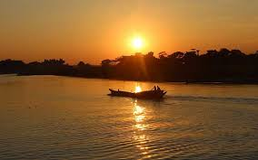
আবার দেখা হবে
খোদা হাফেজ

